Slide 1
Arbeiten mit KI in der Verwaltung
Dezernat Für Liegenschaften, Bau und Technik
Oliver Werner / Gerrit Bölter

Slide 2

KI im dezernat E - HEUTE
Online Umfrage vom 12.11.2025 bis 21.11.2025
Verschickt an 175 Personen, 69 Teilnehmer*innen

Slide 3
KI im dezernat E - HEUTE
Online Umfrage vom 12.11.2025 bis 21.11.2025

Slide 4
KI im dezernat E - HEUTE
Online Umfrage vom 12.11.2025 bis 21.11.2025

Slide 5
KI im dezernat E - HEUTE
Online Umfrage vom 12.11.2025 bis 21.11.2025

Slide 6
KI im dezernat E - HEUTE
Online Umfrage vom 12.11.2025 bis 21.11.2025

Slide 7
KI im dezernat E - HEUTE
Online Umfrage vom 12.11.2025 bis 21.11.2025

Slide 8
KI im dezernat E - HEUTE
Online Umfrage vom 12.11.2025 bis 21.11.2025

Slide 9
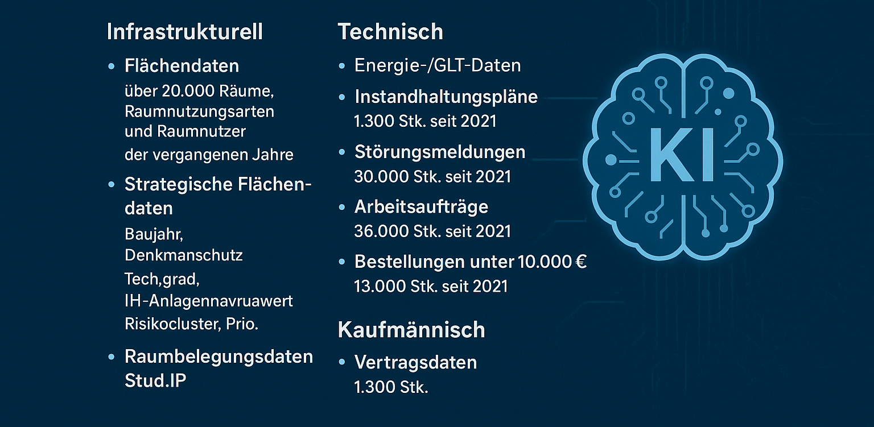
KI im dezernat E - Morgen
CAFM-/FM-Daten mit KI-Potenzial für nachhaltigere, effizientere, kostengünstigere Prozesse
Bild: ChatGPT

Slide 10
KI im dezernat E - Morgen
Potenziale für das Dezernat E durch den Einsatz von KI
Optimierte, vorausschauende Instandhaltung
Hilfe/Konkretisierung bei/von Störungsmeldungen
Personalbedarfs-/-einsatzplanung gekoppelt an Flächenmanagement
Flächenplanung und -bewertung: Zustand, Bedarf, Risiken, Zuweisung, Verdichtungen, Abgaben, Entscheidungsfindung
Vorrausschauende Belegungsplanung und Raumbuchung für Lehr-, Forschungs- und Büroflächen
Optimierte Berufungsverfahren
Optimierung von Energieverbrauch und -management, Verbesserung der Nachhaltigkeit

Slide 11
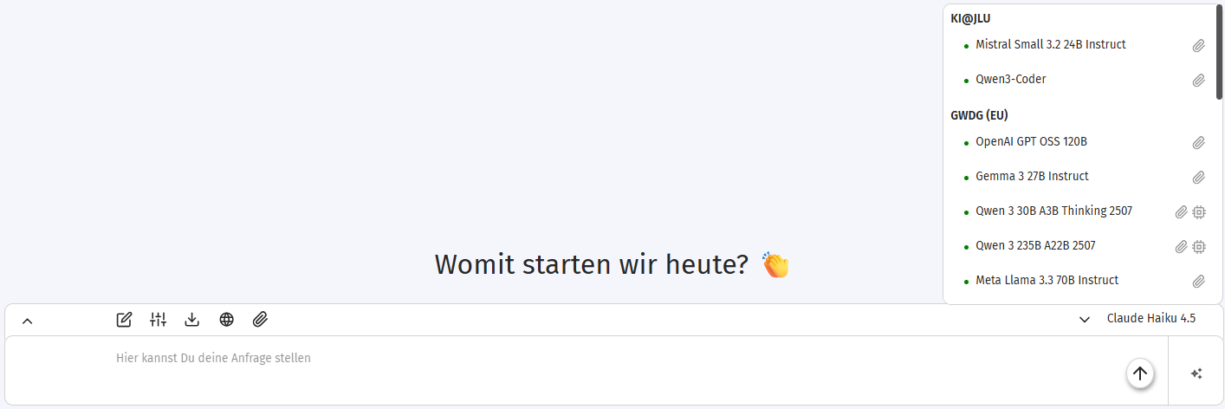
KI im dezernat E - Morgen
Was braucht das Dezernat E?
KI-Kompetenz
Ansprechpartner/Unterstützung
Bessere Tools!?
User-specific RAGs

Slide 12
Die Frage ist nicht ob KI kommt – sondern wie wir sie gestalten und einsetzen.
Vielen Dank für Ihre Aufmerksamkeit

